Slide 2
I Definición
La Ventanilla Única Electrónica moderna es una integración virtual (portal único) de información electrónica, con múltiples accesos, y carente de infraestructuras físicas para tramitaciones presenciales
Constituye una facilidad que permite a las partes involucradas en el comercio, presentar información y documentación estandarizada con un solo punto de entrada, para cumplir con todos los requerimientos regulatorios para las importaciones.

Slide 3
Aspectos relevantes de la Ventanilla Única del Importador
El VUI permite a las instituciones intervinientes en el proceso de importación, interactuar en forma coordinada con la DNA, en la gestión de los permisos, autorizaciones y certificaciones -en tiempo real- a través de un Sistema de “Gestión Electrónica” basado en Internet.
VUI es un sistema que opera a través del sitio web de la institución www.aduana.gov.py para que los importadores gestionen sus autorizaciones a través de Internet.
Este sistema está dirigido exclusivamente a las importaciones de mercancías que precisen autorizaciones extra aduaneras, simplificando y automatizando los trámites integrados al Sistema SOFIA.

Slide 4
Internet
Internet en Paraguay y su disponibilidad para las instituciones.
INTEGRADO AL SISTEMA ADUANERO – SOFIA
Adquiere/hereda funcionalidades de PAGO BANCARIO.

Slide 5
Principales Beneficios
Previsible: Permite el seguimiento de la gestión, de los tiempos en el proceso de autorización e identificación de todos los actores, estatales y privados.
Gestión más eficiente: Una gestión Pública moderna, controlable y previsible.
Información on line: Con información en línea y en tiempo real.
Transparencia: Control efectivo de los trámites de importación y los operadores involucrados en base a trámites reales.
Modernización: Pasar de la cultura del papel y los trámites burocráticos a la cultura digital.
Calidad de Datos, unificados entre instituciones , disponible en línea.

Slide 6
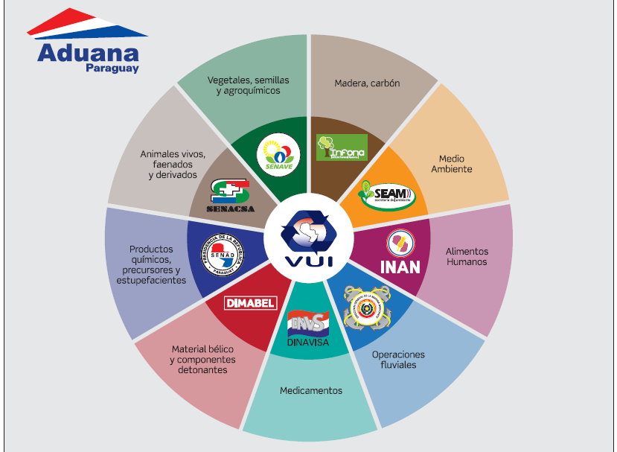
Instituciones vinculadas al VUI por Etapas
Incorporadas al 2013 (9)
SENAVE
INFONA
SEAM
MARINA MERCANTE
DINAVISA
SENAD
MIC -Licencia Previa
LAB. CENTRAL. MSPBS
INAN
A Incorporar 2013
INAN
MUNIC. ASUNCION
SENACSA
DIMABEL
OTRAS

Slide 7
Estadísticas
INSTITUCION | CANTIDAD AUTORIZACIONES SOLICITADAS | CANTIDAD DE EMPRESAS IMPORTADORAS | CANTIDAD DE DESPACHANTES
SENAVE (VEGETALES, AGROQUIMICOS, FORESTALES) | 91.587 | 567 | 339
INFONA (PRODUCTOS FORESTALES) | 2.909 | 115 | 111
DINAVISA SENAD / SALUD Y DROGAS | 5.626 | 73 | 84
LABORATORIO SALUD PUBLICA | 1.455 | 35 | 37
SEAM(AMBIENTE ) | 5.744 | 304 | 238
INAN (ALIMENTOS) | 207 | 14 | 20
MIC (CONFECCIONES) | 56 | 4 | 10
TOTALES | 107.584 | 1.112 | 839

Slide 8
Logros VUI
Ambiente seguro para las transacciones.
Transparencia en el acceso a las documentaciones que intervienen en el proceso de importación.
Control posterior a todas las operaciones en base a tramites reales.

Slide 9
FUTURO DE LA VUI
Interoperabilidad.
Se han iniciado tareas conforme a intercambiar datos oficialmente.
Certificado de Origen – inicio de tareas con COLOMBIA – intercambio electrónico – marco ALADI
Certificado Sanitarios e-phyto emisión y recepción de certificados electrónicos formato COSAVE - NAPPO

Slide 10
Gracias por su atención

